Slide 1
S/W 프로젝트
2017년 9월 13일
빅데이터 기반
일기 예측
이름: 정다운
학번: 201344068
학과: 大컴퓨터정보과
지도교수: 윤경섭

Slide 2
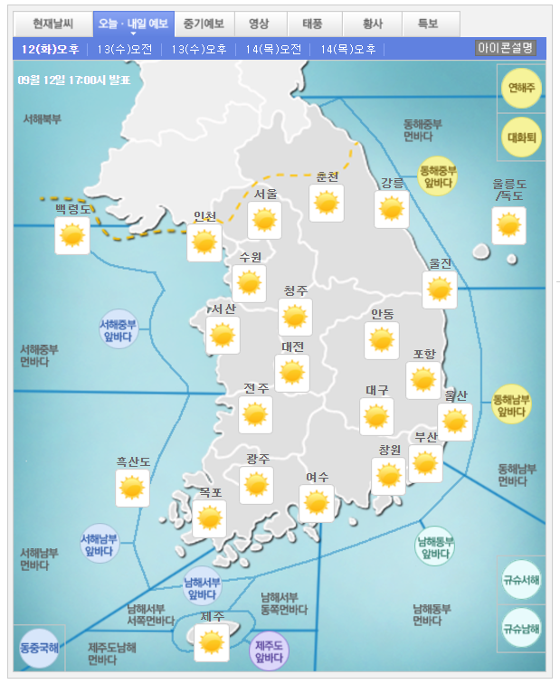
벤치마킹
▶지도이미지에 각 지역의 날씨를 표현.
▶ 한눈에 보기 쉽게 시각화했다.
※서울과 인천을 기준으로 조사할 계획.

Slide 3
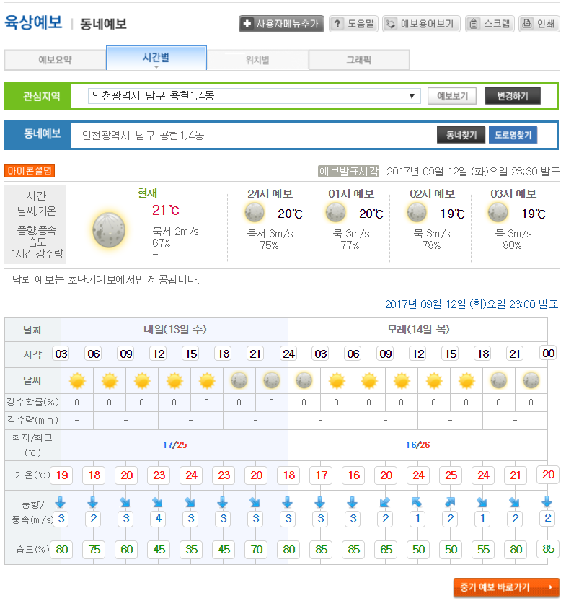
벤치마킹
▶각 세부 지역의 날씨를 찾아서 볼 수 있게 했다.
▶아이콘으로 보기 쉽게 했고 시간대별로 표현.
▶눈에 보기 쉽게 시각화했다.
※서울과 인천을 기준으로 상세지역설정.
※시간대 별로 과거의 평균날씨와 강수량 예측.

Slide 4
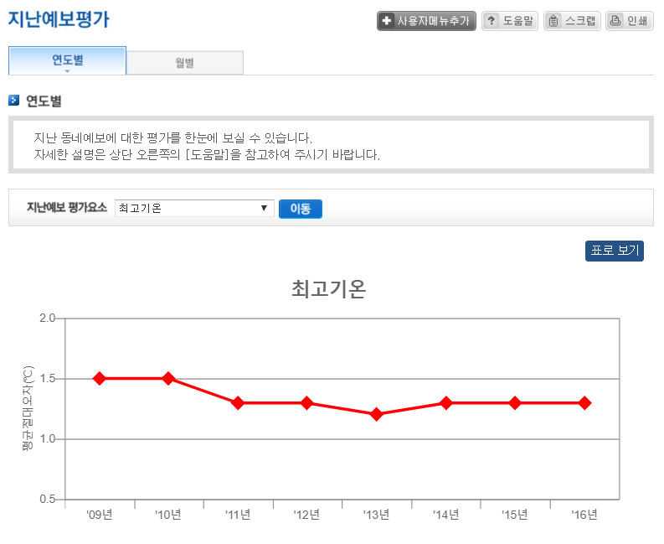
벤치마킹
▶과거의 날씨에 대한 것들을 그래프로 표현.
▶연도별과 월별로 표현.
최고(최저)기온과 강수량도 표현.
※과거자료는 빅데이터의 특징인만큼
잘 표현할 수 있게 노력.

Slide 5
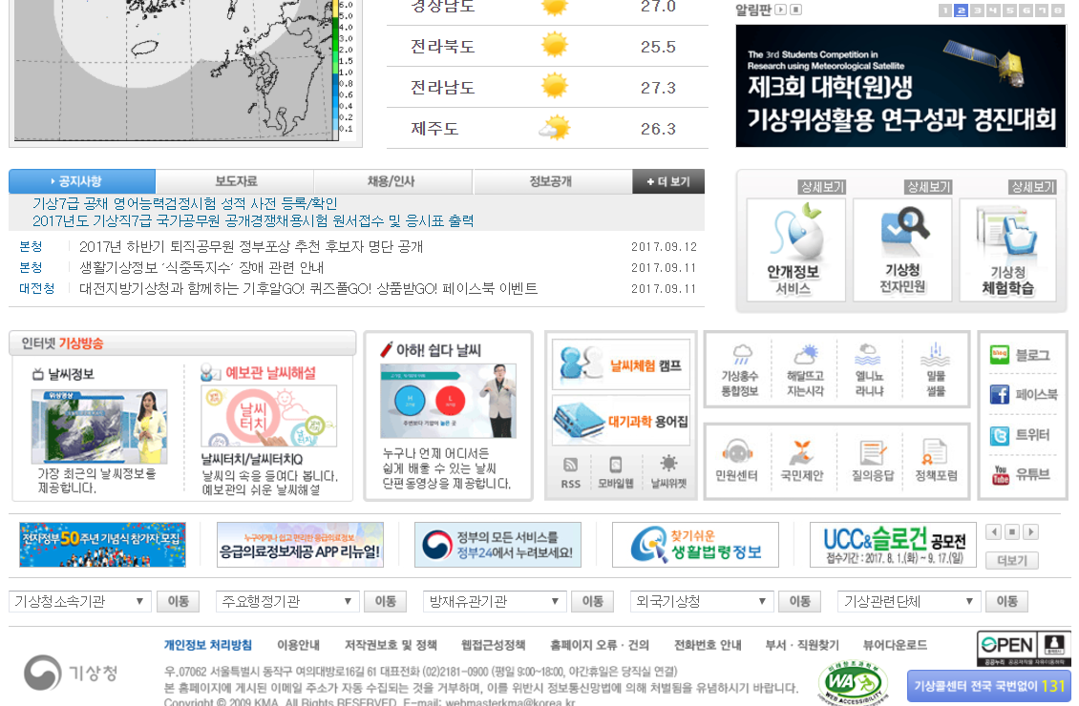
자료조회
▶전해줄 자료가 많아서인지
화면이 복잡하다.
※웹으로는 심플하게 표현할 예정.
※특히 홈화면은 제일 심플하게!

Slide 6
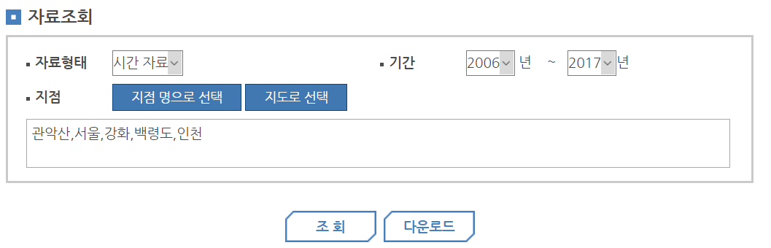
자료조회
기상자료개방포털에서 과거 기상자료를 다운받을 수 있다.
(https://data.kma.go.kr/cmmn/main.do)
확장자 : csv
자료 내용 : 기온, 풍향, 풍속, 강수량

Slide 7
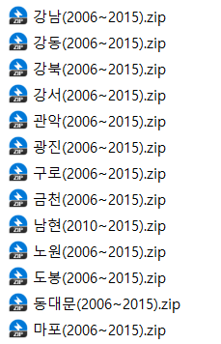
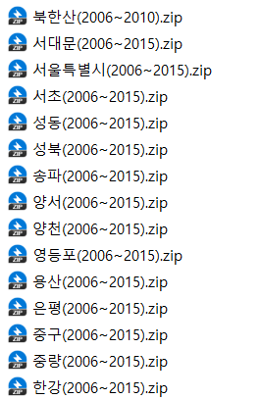
자료조회
▶2006년부터 2015년까지의 자료(10년)
▶시간대별로 기온, 풍향, 풍속, 강수량 수집
※현재 서울지역만 수집했지만 다음주에는 인천지역도 수집 예정 된다면 전국지역을 수집해서 사용할 계획

Slide 8
다음주 목표
개발 계획 및 기능 설계
스토리 보드 짜기.

Slide 9
Q & A

Slide 10
THANKS!

